Slide 1
Flu vaccines: immunological and clinical data that could help to choose…
Y. Van Laethem MD
Chair, Vaccination section
High Council of Health

Slide 2
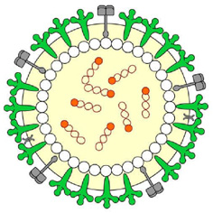
Wat is griep? C’est quoi la grippe ?
Hemagglutinine / Hémagglutinine (H of/ou HA)
Verantwoordelijk voor pathogeniciteit van het virus / Responsable de la pathogénicité du virus
Laat het virus toe zich aan de epitheelcellen in de luchtwegen te hechten / Permet au virus d'adhérer aux cellules épithéliales des voies respiratoires
Neuraminidase (N of/ou NA)
Verlaagt viscositeit van de slijmlaag in de luchtpijp / Réduit la viscosité de la couche de mucus de la trachée
Laat afgifte van de nieuwe virussen toe die gevormd zijn uit geïnfecteerde cellen / Permet la libération des virus formés à partir de cellules infectées
M1 proteïne / Protéine M1
Een matrix proteïne dat het virale capside vormt / Une protéine de matrice qui forme la capside virale.
M2 proteïne / Protéine M2
Functioneert als een ion-kanaal/ Fonctionne comme un canal ionique
Ribonucleoproteïne / Ribonucleoprotéine
RNA (genetische code) / ARN (code génétique)
Nucleoproteïne (NP) / Nucléoprotéine (NP)
Ruigrok RWH. Structure of influenza A, B and C viruses. In: Nicholson KG, Webster RG, Hay AJ, editors. Textbook of Influenza. Blackwell Science; 1998:29–42

Slide 3
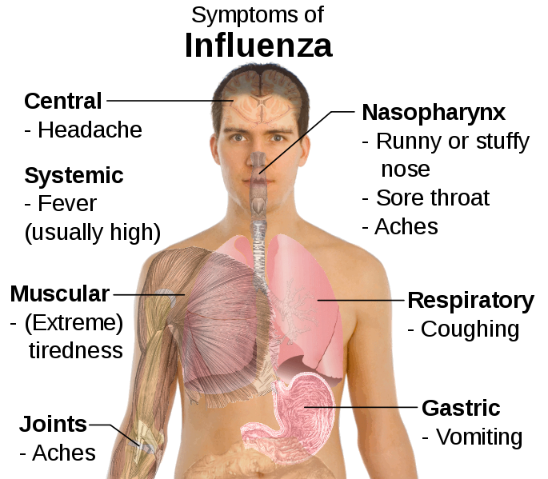
De griepsymptomen Les symptômes de la grippe

Slide 4
Annual hospitalizations (number and rate) linked to seasonal flu, per groupe age group-Belgium (Hanquet G et al, KCE 2013)
Groupe d’âge | Nombre d’hospitalisations (Variation par an) | Taux d’hospitalisation par 100.000 habitants
<5 ans | 661 (338-925) | 113.4
5-14 ans | 348 (208-489) | 28.7
15-49 ans | 462 (277-673) | 9.2
50-64 ans | 356 (198-517) | 18.7
65-74 ans | 386 (137-785) | 40.8
75 ans + | 1043 (345-2323) | 121.5
Total | 3256 | 31.0

Slide 5
Seasonal flu
+/-1000/1500 deaths/year...
…more than road accidents…

Slide 6
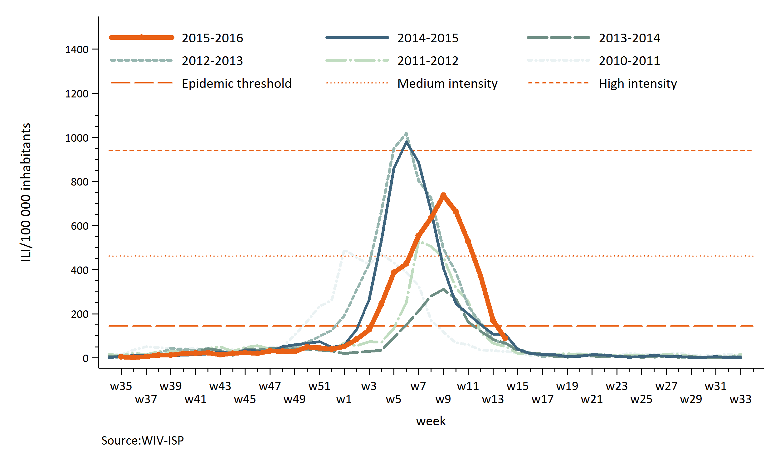

Slide 7
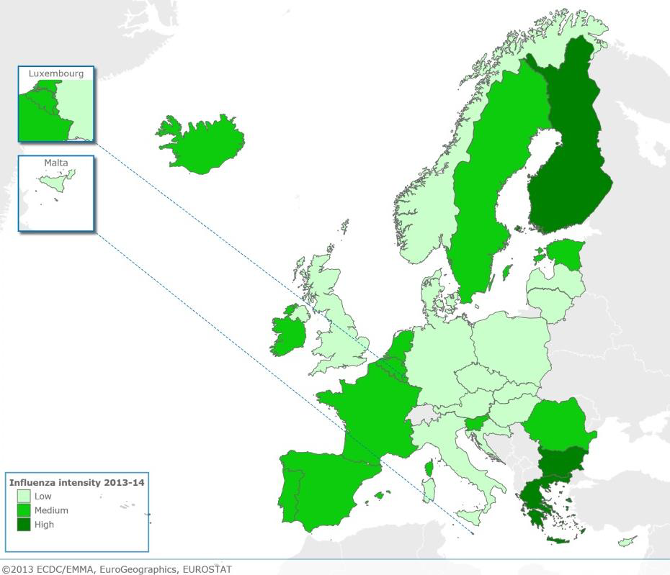
Map 1: Influenza intensity during the 2013–14 season, EU/EEA countries, weeks 40/2013–20/2014

Slide 8
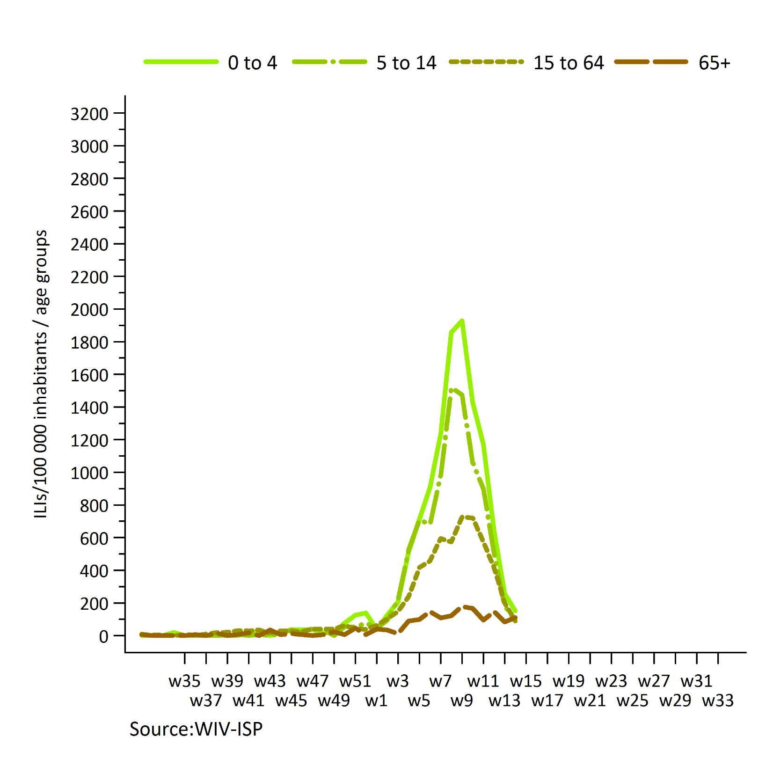

Slide 9
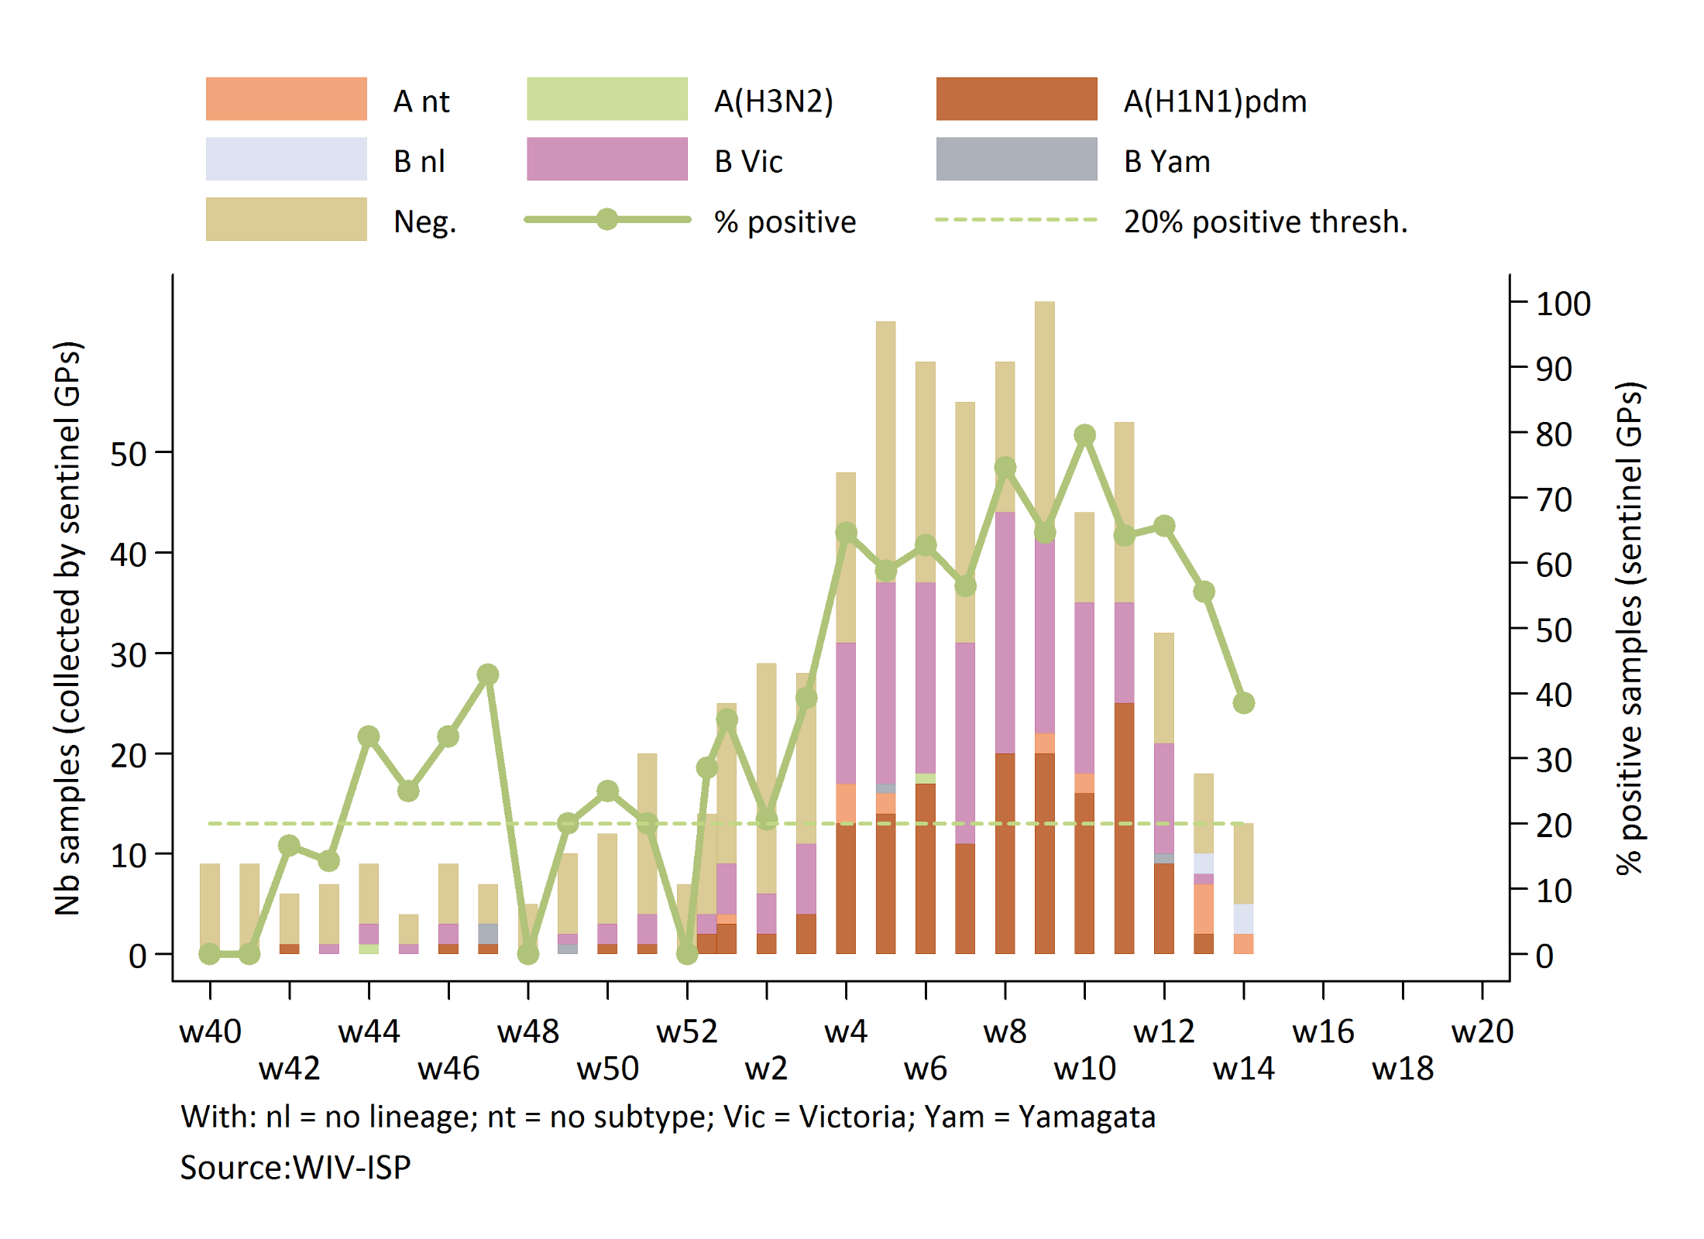

Slide 10
And in 2014-15 in Europe….

Slide 11
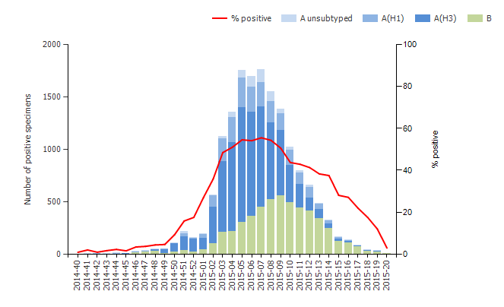
Fig. 1. Number of sentinel specimens positive for influenza virus, by (sub)type and week of specimen collection, weeks 40/2014–20/2015

Slide 13
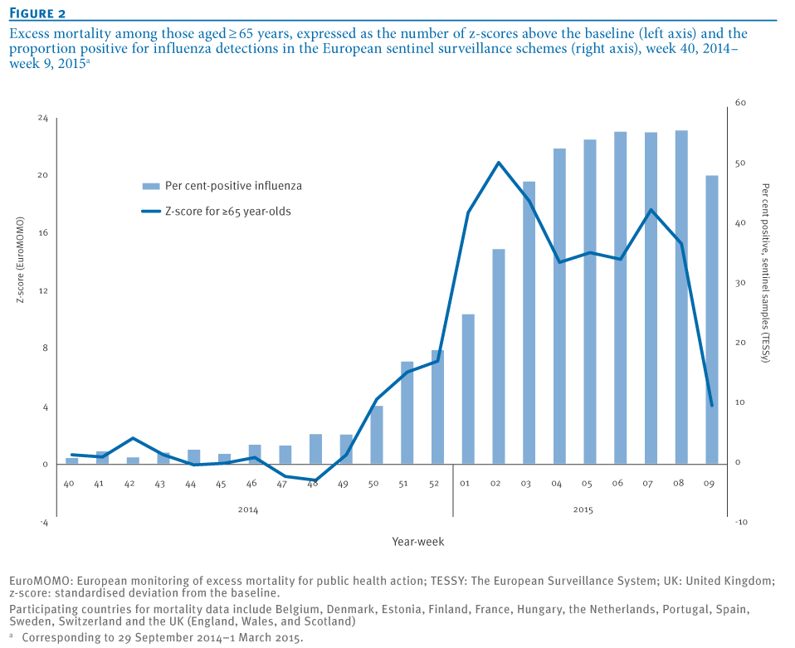

Slide 14
Effectiveness (« real life ») of seasonal flu vaccine
Canada (2013-2014): 58% on confirmed influenza hospitalizations
Spain (2013-2014) : 35 % à 44%
USA (2011-2012) : 65% (H1N1)
39% (H3N2)
58% (B)
in the two countries: on medical care linked to confirmed flu

Slide 15
What about « classic « risk groups?
> 65 y
Chronic diseases

Slide 16
Figure 1. Reported seasonal influenza vaccination coverage rates in ‘older age groups’ (2008–09, 2009–10, 2010–11 and 2011–12 influenza seasons), by %

Slide 17
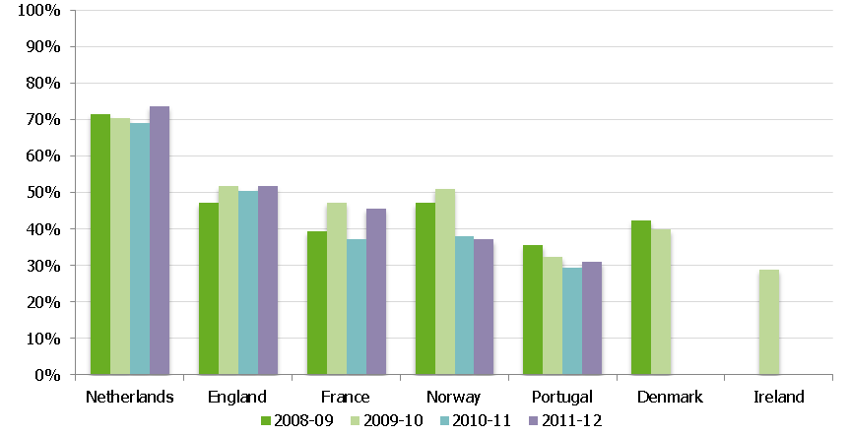
Figure 2. Vaccination coverage rates among clinical risk groups as measured by administrative or survey methods (2008-09, 2009-10, 2010-11 and 2011-12 influenza seasons) by percentage

Slide 18
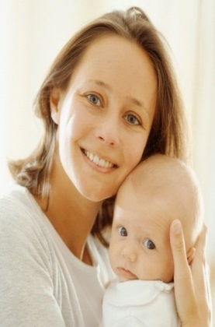
Welke dekkingsgraad is aanbevolen/ ? Quel taux de couverture est recommandé /obtenu?
75%
35%
~40%
60%
20%
?
?

Slide 19
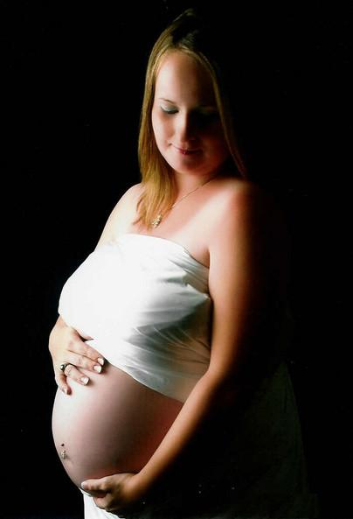
Flu vaccination of pregnant women

Slide 20
Pregnant woman (1)
2009 H1N1 pandemic flu :pregnant woman
1 - 2% of total population
7 - 10 % of hospitalized H1N1 patients
6 - 9% of H1N1 ICU cases
6 - 10% of H1N1 related deaths
Already the same during previous pandemics as 1918 and 1957
N Engl J Med 2010;362:1708-19.

Slide 21
Pregnant woman: when? (2)
Nested case control study
4.369 pregnant women 15-44 Y old >< 21.845 controls
Hospitalization risk(< pneumonia, influenza, cardiopulmonary reasons) or death during flu season
Post partum 1
14-20 w pregnancy 1.44
37-42 w pregnancy 4.67
Am J Epidemiology 1998; 148:1094

Slide 22
And the pregnant woman
(Nearly) same immunological answer to several other vaccines (tetanos ,pertussis, hep A,…)
No demonstrated fœtal side effect of inactivated vaccines

Slide 23
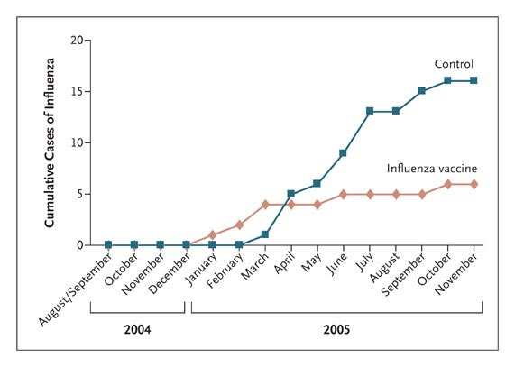
Cumulative Cases of Laboratory-Proven Influenza in Infants Whose Mothers Received Influenza Vaccine, as Compared with Control Subjects
Zaman K et al. N Engl J Med 2008;359:1555-1564

Slide 25
Flu viruses and vaccines
25
Pandémie 1968
Pandémie 1957
Influenza A – H3N2
Pandémie 1918
Pandémie 2009
H2N2
H1N1pdm09
Influenza A – H1N1
Influenza A – H1N1
B-Victoria
Influenza B
B-Yamagata
1920
1930
1940
1950
1960
1970
1980
1990
2000
2010
First isolation of influenza A virus
2012
BE/FLU/0013/15- April 2015
Bivalent vaccine (influenza A & B)
First isolation of influenza B virus
Trivalent vaccine (H3N2, H1N1, B)
Monovalent vaccine (influenza A)
McCullers JA, Huber MC. Hum Vaccin Immunother 2012;8:34-44 (adapted).
Notes:
Two antigenically distinct lineages of influenza B have circulated globally since 1985 (Victoria and Yamagata lineages); however, licensed trivalent vaccines contain antigens from only a single influenza B lineage and thus provide limited immunity against circulating influenza B strains of the lineage not present in the vaccine;³ this is defined as a mismatch.
In February 2012, WHO recommended four influenza strains for inclusion in the next season’s vaccine;⁴ in March 2012, this was followed by the EMA’s recommendation for QIVs that included two influenza B virus strains for the 2012/2013 influenza season.² The FDA Vaccines and Related Biological Products Advisory Committee also agreed on the benefits of a QIV, and voted on a second influenza B strain.³ A number of QIV formulations are currently available and, at the time of writing, several more are under development, with the FDA having approved GlaxoSmithKline’s four-strain seasonal influenza vaccine for use in the USA in December 2012.^{5,6}
References
WHO. Influenza vaccines – WHO position paper. Wkly Epidemiol Rec 2012;87:461–476.
EMA. European Medicines Agency issues recommendations for 2012/2013 seasonal flu vaccine composition. Available at www.ema.europa.eu/ema/index.jsp?curl=pages/news_and_events/news/2012/03/news_detail_001467.jsp&mid=WC0b01ac058004d5c1 (accessed July 2012).
FDA, Center for Biologics Evaluation and Research. Vaccines and Related Biological Products Advisory Committee meeting. February 18–19, 2009. Topic: Discuss utility of adding a second influenza type B strain to current seasonal influenza vaccine. Available at www.fda.gov/AdvisoryCommittees/CommitteesMeetingMaterials/BloodVaccinesandOtherBiologics/VaccinesandRelatedBiologicalProductsAdvisoryCommittee/ucm129568.htm (accessed July 2012).
WHO. Recommended composition of influenza virus vaccines for use in the 2012–2013 northern hemisphere influenza season. 2012. Available at www.who.int/influenza/vaccines/virus/recommendations/201202_recommendation.pdf (accessed July 2012).
FDA. December 14, 2012 Approval Letter- Fluarix Quadrivalent. Available at http://www.fda.gov/BiologicsBloodVaccines/Vaccines/ApprovedProducts/ucm332484.htm (accessed March 2013).
Ambrose CS & Levin MJ. The rationale for quadrivalent influenza vaccines. Hum Vaccin Immunother 2012;8:81–88.

Slide 26
Influenza B
Clinically similar to influenza A
If severe ≡ influenza A
+/- 20-25 % of annual cases since 10 y
Mostly at the end of the season
More frequent / severe (?) in children
Great variations -seasons
- countries

Slide 27
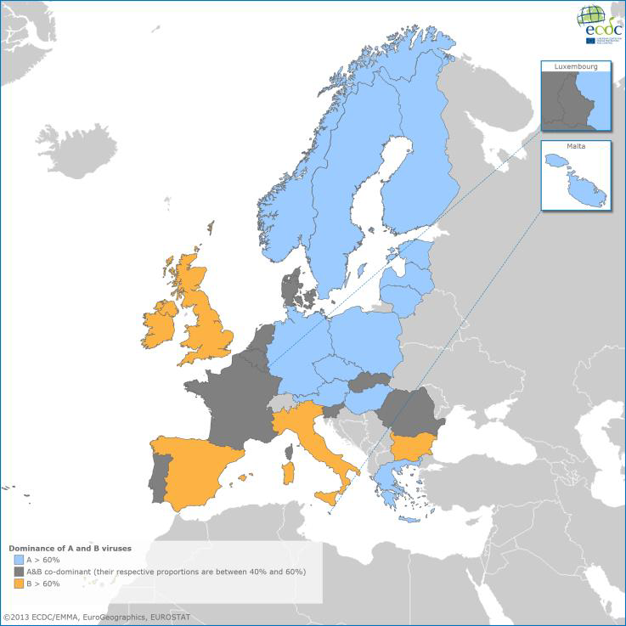
Figure 2. Dominance and co-dominance of sentinel influenza A and B viruses, EU/EEA, 2012–2013

Slide 28
Circulating flu strains 1997-2005
▪
Yearly incidence of the disease and of the different strains
Hémisphere Nord²
Hémisphere Sud ²
1.0
1.0
0.8
0.8
B
H1N1
H3N2
Mean proportion of annual
influenza isolates
Mean proportion of annual
influenza isolates
0.6
0.6
0.4
0.4
0.2
0.2
0.0
199719981999200020012002200320042005
Année
0.0
199719981999200020012002200320042005
Année
Study design²: analysis of laboratory-confirmed influenza surveillance data by type and subtype (A/H3N2, A/H1N1 and B) from 1997 to 2005. Data were
collected for 19 temperate countries in the Northern and Southern hemispheres
Global data
15%
• Influenza B is more frequent than H1N1, but less than H3N2²
•
B
H1N1
H3N2
27%
BE/FLU/0013/15(1)- August 2015
68%
1. Brammer TL, et al. Surveillance for influenza – United States, 1994–95, 1995–96, and 1996–97 seasons 2. (Adapted from) Finkelman et al. PLoS One 2007;2:e1296
3. Falcao et al. J Epidemiol Community Health 1998;52(Suppl 1):39S–42S; 4. Thompson et al. JAMA 2003;289:179–86
9

Slide 29
Discrepancies between planned and real circulating B strain….
Yamagata
Victoria
†
100%
90%
80%
70%
60%
50%
40%
30%
20%
10%
0%
*
†
*
*
*
†
Circulating influenza B lineage
VIC
YM
YM
VIC
VIC
YM
VIC
VIC
VIC
YM
YM
type souche B
Data not available
BE/FLU/0013/15(1)- August 2015
12
*Vaccine mismatch (>60% mismatch); †Partial vaccine mismatch (<80% matched)
VIC, Victoria lineage; YM, Yamagata lineage
References:
(Adapted from) Ambrose & Levin. Hum Vaccin Immunother 2012;8:81–88; ECDC Seasonal influenza 2011-2012 in Europe available at http://ecdc.europa.eu (accessed Sept 2012) - Saison
2012/2013: ECDC RTI Annual Epid. Report(2014); Saison 2013/2014: ECDC ERLI (Sept. 2014)

Slide 30
Quadrivalent flu vaccines (QIV)
Several companies, with
GSK
Sanofi Pasteur
leading the research/ clinical trials

Slide 31
What about quadrivalent vaccines…?
That means: with the two B strains Only α Rix Tetra in 2015 and 2016

Slide 32
α Rix Tetra: immunomogical and safety data

Slide 33
Data in adults (≥18 y)
Haemagglutination-inhibition (HI) antibody response
D-QIV
TIV (Vic)
TIV (Yam)
Per protocol immunogenicity cohort: D-QIV n=1809, TIV-Vic n=608, TIV-Yam n=534
Geometric mean titres at Day 0 (PRE) and Day 21 (POST).
700
600
500
400
Geometric mean titres (95% CI)
300
200
100
0
PRE
POST
PRE
POST
PRE
POST
PRE
POST
PI(D21)
PI(D21)
PI(D21)
PI(D21)
BE/FLU/0013/15(1)- August 2015
H1N1
H3N2
B-Victoria
B-Yamagata
Per protocol immunogenicity cohort: D-QIV n=1809, TIV-Vic n=608, TIV-Yam n=534
Day 0 (PRE) and Day 21 (POST).
(Adapted from) Kieninger D et al. BMC Infect Dis 2013; 13:343.

Slide 34
Safety: adults
(≥18 y)^{1,2}
Symptomss
(All)
D-QIV
TIV (Vic)
TIV (Yam)
100
90
80
70
60
50
40
30
20
10
0
Durant 7 j post-
vaccination
Symptoms
(% sujets)
T Grade 3 T Grade 3 T
Grade 3
BE/FLU/0013/15(1)- August 2015
All symptoms
Systemic symptoms
Local symptoms
1. (Adapted from) Kieninger D et al. BMC Infect Dis 2013; 13:343; 2. GSK Data on File 2013, Clinical Study Report 114269 (FLU D-QIV-008).

Slide 35
Modeling of public health and economic impact of TIV versus QIV
Several models for
USA
Canada
Europe
France
UK
Finland….
show a positive impact….

Slide 36
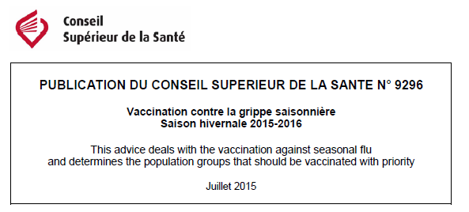
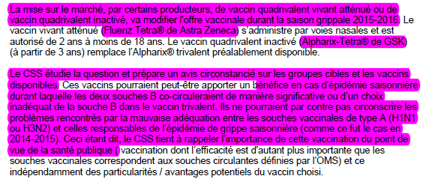

Slide 37
Griepseizoen 2016: de balans Saison de la grippe 2016 : le bilan

Slide 38
Seizoen 2015 - 2016 Saison 2015 - 2016
Piek in de weken 9 - 10
Le picque dans les semaines 9 - 10

Slide 39
Aantal vaccinaties Nombre de vaccinations
Het aantal vaccinaties is stabiel gebleven in 2015/2016: 2 à 2,5 miljoen mensen lieten zich vaccineren
Het aantal vaccinaties was in dalende lijn sinds 2009 (KCE).
De griepvaccinatie van 65-plussers is de voorbije 5 jaar constant gedaald en ligt nu op een dekkingsgraad van 56% (2013). Een uitzondering hierop is de vaccinatie van ouderen in de residentiële sector, waar de dekkingsgraad op 82.2% ligt. De daling is meer uitgesproken in Wallonië en Brussel en werd ook vastgesteld in andere Europese landen (KCE).
Le taux de vaccination est resté stable pour la saison 2015-2016 : 2 à 2,5 millions de personnes se sont fait vacciner
Le nombre de vaccinations était en baisse depuis 2009 (KCE).
La vaccination antigrippale pour les personnes de plus de 65 ans a diminué de façon constante au cours des cinq dernières années et a maintenant un taux de couverture de 56% (2013). La vaccination des personnes âgées en résidence est à hauteur de 82,2%. La baisse fut plus prononcée en Wallonie et à Bruxelles et a également été constatée dans d'autres pays européens (KCE).

Slide 40
2015-2016
Few H3N2
Mostly:
H1N1
B, with Victoria >> Yamagata
And Yamagata in the TIV….

Slide 41
De buurlanden
Les pays voisins en 2014-15

Slide 42
Sterfte in Europa Mortalité en Europe
Laatste seizoen
Saison dernière
Bron: http://www.euromomo.eu/index.html

Slide 43
Sterfte: vergelijking België / Frankrijk Mortalité : comparaison Belgique / France
TIV: 46%
QIV: 54%
TIV: 100%
QIV: 0%*
Laatste seizoen
Saison dernière
TIV, trivalent inactivated vaccine; QIV, quadrivalent inactivated vaccine
Bron: http://www.euromomo.eu/index.html

Slide 44
De griepvaccins Les vaccins contre la grippe 2016-17
WHO Recommendation for NH season 2016-2017*:
Geen WHO voorkeursaanbeveling voor het gebruik van TIV of QIV.
Maar elk jaar wordt een nieuwe compositie aanbevolen voor de stammen ter productie van TIV en QIVs.
Aucune recommandation préférentielle WHO pour l'utilisation de TIV ou QIV.
Mais il y a chaque année une nouvelle recommandation de la composition pour lesla souches à utiliser lors de la production de TIV et QIV.
A/H1N1/California
TIV
A/H3N2/Hong Kong
B/Brisbane
QIV
B/Phuket
ªWHO 2016–2017 recommendations for the Northern Hemisphere; WHO, World Health Organization
TIV, trivalent inactivated vaccine; QIV, quadrivalent inactivated vaccine

Slide 45
Leading to the 2016-17 HCH recommendations….

Slide 46
La saison grippale 2015-2016, malgré une inadéquation du choix de la souche B dans le vaccin trivalent concomitante à une prévalence importante de cette souche (50 % des cas avérés de grippe - https://influenza.wiv-isp.be/fr/Documents/Influenza_2016_22.pdf, page 4), n’a pas montré de surmortalité saisonnière en Belgique. Cette observation de l’Institut Scientifique de Santé Publique (ISP) est confirmée par les données des pays limitrophes (http://www.euromomo.eu/).
Par ailleurs, il n’existe pas encore d’évidence montrant que les vaccins quadrivalents amènent un bénéfice supérieur aux vaccins trivalents en terme de prévention de la morbidité.

Slide 47
Le vaccin quadrivalent pourrait cependant apporter un bénéfice en terme de morbidité tout spécialement chez l’enfant, ainsi que chez la femme enceinte (effet indirect pour le nouveau-né), en cas d’un choix inadéquat de la souche B dans le vaccin trivalent. En effet, dans cette situation, le taux d'attaque de la souche B est plus élevé chez l’enfant (Glezen et al., 2013).
En conclusion, le CSS tient à souligner l’importance de renforcer cette vaccination du point de vue de la santé publique et ce indépendamment des particularités / avantages potentiels du vaccin choisi. Toutefois, le vaccin quadrivalent (enregistré pour toute personne âgée de 3 ans ou plus) parait le plus adéquat dans la population des femmes enceintes et des enfants à risque de plus de 3 ans.

